Slide 1
Life Socks
Ah ok il faut déjà rendre mais j’ai pas encore fini mais bon ok c’est déjà pas mal là où j’en suis vous allez voir un peu
Hugo Dunas-Wald 26/03/2019

Slide 2
“Blablabla”
Hugo Dunas-Wald 26/03/2019

Slide 3
Hugo Dunas-Wald 26/03/2019

Slide 4
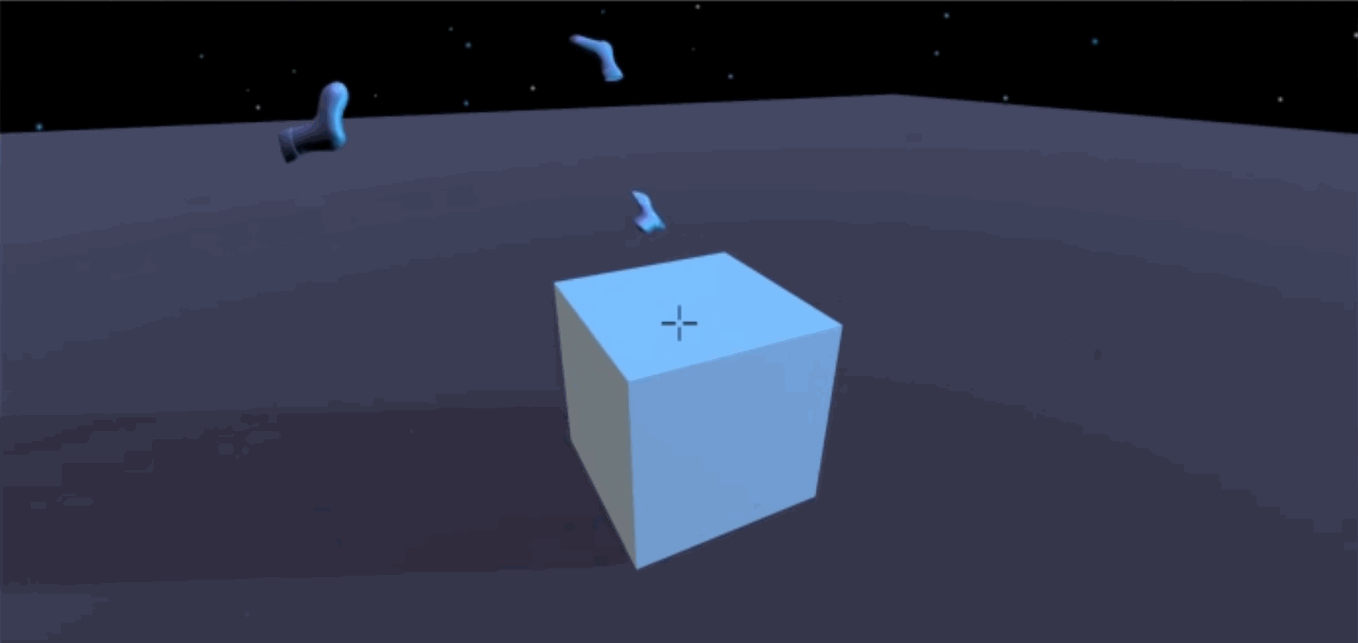
Hugo Dunas-Wald 26/03/2019

Slide 5
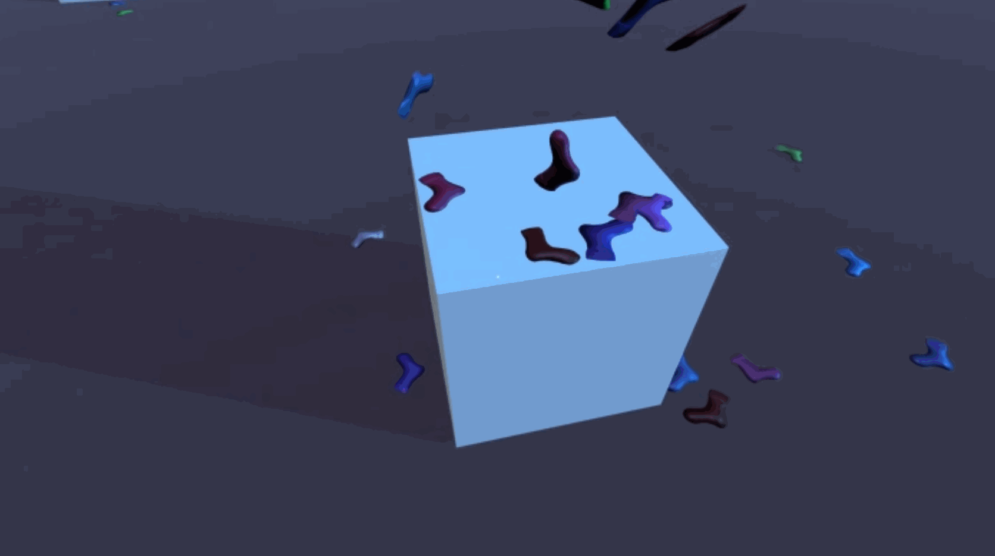
Hugo Dunas-Wald 26/03/2019

Slide 6
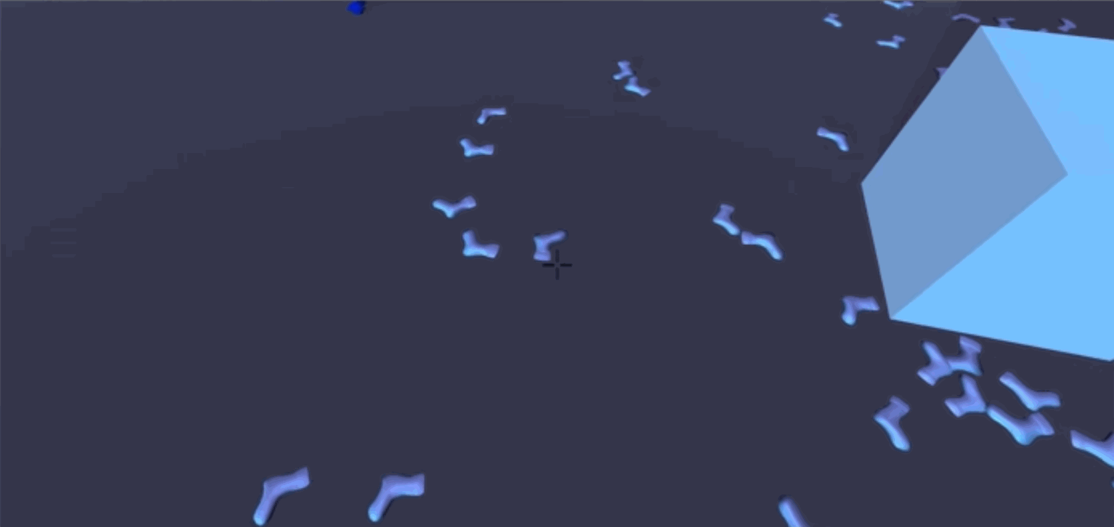
Hugo Dunas-Wald 26/03/2019

Slide 7
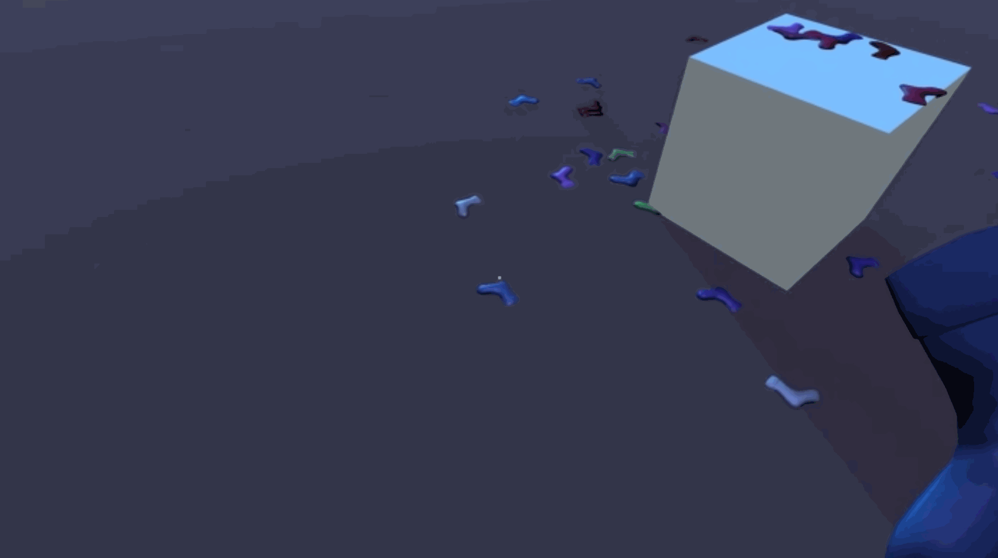
Hugo Dunas-Wald 26/03/2019

Slide 8
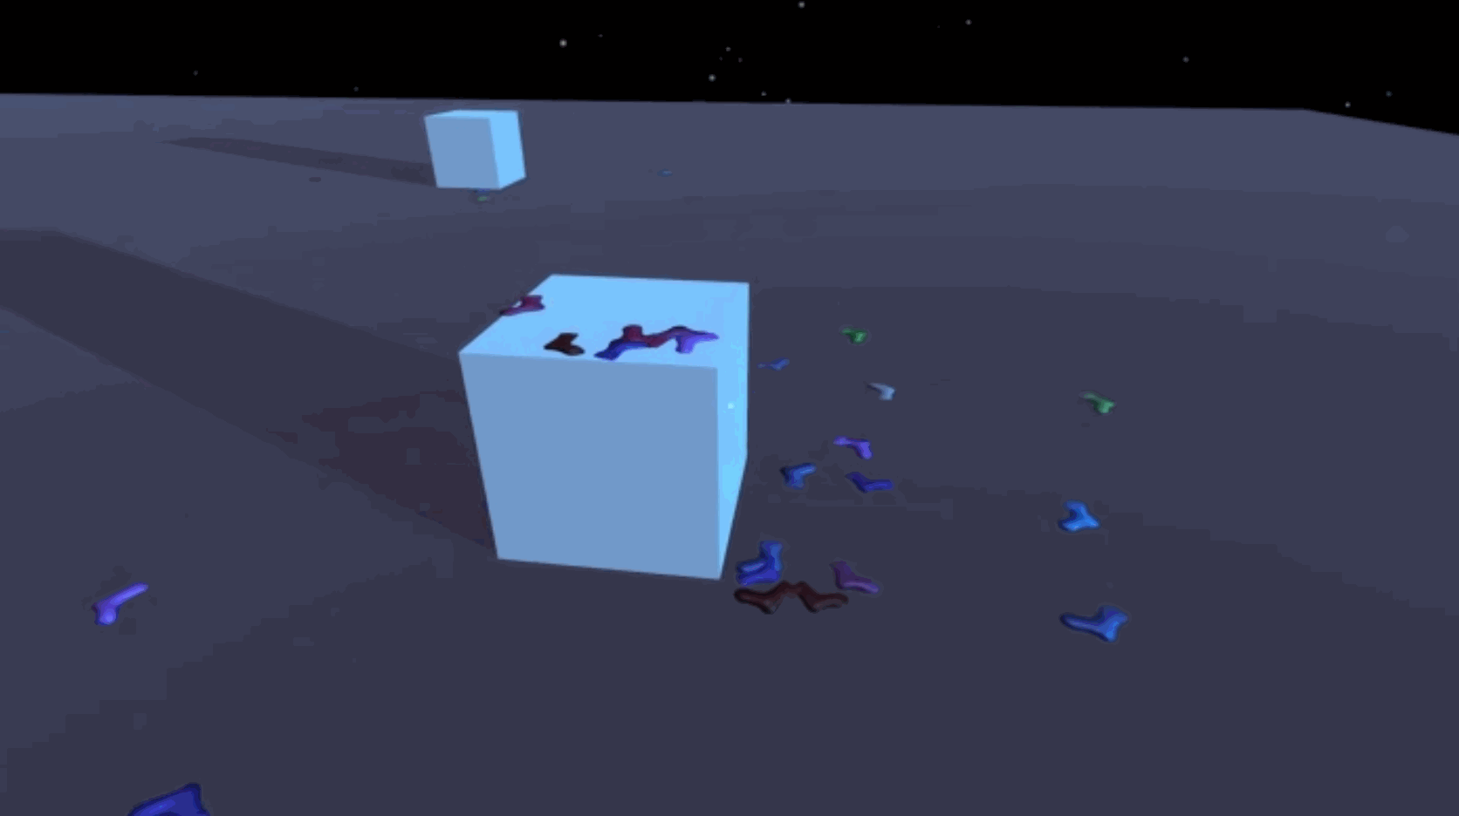
Hugo Dunas-Wald 26/03/2019

Slide 9
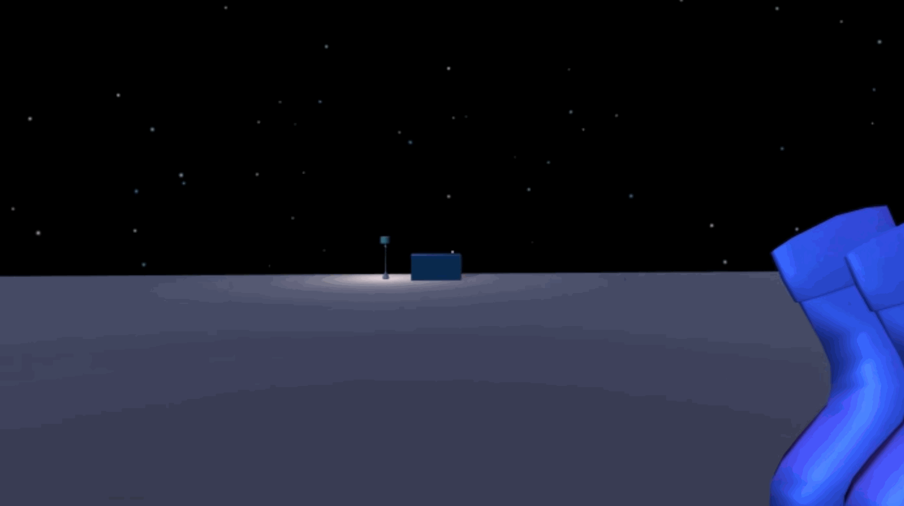
Hugo Dunas-Wald 26/03/2019

Slide 10
Le bilan
Hugo Dunas-Wald 26/03/2019

Slide 11
J’aime bien coder finalement
Hugo Dunas-Wald 26/03/2019

Slide 12
Coder ça oblige à penser vraiment les choses
Hugo Dunas-Wald 26/03/2019

Slide 13
Mais pas tout
Hugo Dunas-Wald 26/03/2019

Slide 14
Que les choses systémiques ?
Hugo Dunas-Wald 26/03/2019

Slide 15
On ne peut pas prototyper de la narration en codant
Hugo Dunas-Wald 26/03/2019

Slide 16
Mais mon prototype raconte quand même des choses
Hugo Dunas-Wald 26/03/2019

Slide 17
Je crois ?
Hugo Dunas-Wald 26/03/2019

Slide 18
Du coup je sais pas
Hugo Dunas-Wald 26/03/2019

Slide 19
...
Hugo Dunas-Wald 26/03/2019

Slide 20
C’est drôle parce que cette façon d’écrire que j’utilise actuellement
Hugo Dunas-Wald 26/03/2019

Slide 21
C’est un peu celle que j’utilise dans Life Socks
Hugo Dunas-Wald 26/03/2019

Slide 22
Est-ce que c’est une forme de prototypage en direct ?
Hugo Dunas-Wald 26/03/2019

Slide 23
BOOM
Hugo Dunas-Wald 26/03/2019

Slide 24
MIND BLOW
Hugo Dunas-Wald 26/03/2019

Slide 25
Bref
Hugo Dunas-Wald 26/03/2019

Slide 26
À part ça
Hugo Dunas-Wald 26/03/2019

Slide 27
Depuis la première présentation
Hugo Dunas-Wald 26/03/2019

Slide 28
J’ai l’impression d’avoir trouvé une place dans l’école
Hugo Dunas-Wald 26/03/2019

Slide 29
J’ai trouvé une posture
Hugo Dunas-Wald 26/03/2019

Slide 30
Quelle posture ?
Hugo Dunas-Wald 26/03/2019

Slide 31
… je sais pas trop
Hugo Dunas-Wald 26/03/2019

Slide 32
Mais je pense que
Hugo Dunas-Wald 26/03/2019

Slide 33
Je fais quelque chose qui m’intéresse et ça semble plaire
Hugo Dunas-Wald 26/03/2019

Slide 34
En tout cas je vous entend rire pendant mes présentations
Hugo Dunas-Wald 26/03/2019

Slide 35
Ce projet m’a permis d’essayer des choses
Hugo Dunas-Wald 26/03/2019

Slide 36
Et d’avoir de vrais retours
Hugo Dunas-Wald 26/03/2019

Slide 37
De la part de personnes qui font la même chose que moi
Hugo Dunas-Wald 26/03/2019

Slide 38
La même chose que moi, mais différemment
Hugo Dunas-Wald 26/03/2019

Slide 39
Et c’est ce que je cherchais en rentrant à l’Enjmin
Hugo Dunas-Wald 26/03/2019

Slide 40
Alors pour ça
Hugo Dunas-Wald 26/03/2019

Slide 41
Et pour le reste
Hugo Dunas-Wald 26/03/2019

Slide 42
Merci
Hugo Dunas-Wald 26/03/2019

